Slide 1
第16周视频会议
2017年6月9日

Slide 2
本学期还剩 30 天！最后一个月！
7月15日

Slide 3
暑期回家时间初步确定！
7月9日期末考试全部结束。
7月10日至7月14日继续创新计划的研究，以及可能有志愿活动参加。
7月15日乘车返家（考虑到白帽子未确定回家时间，具体日期和时间可能会有改变）。

Slide 4
校长办公室关于2016—2017学年第二学期期末教学工作的通知
（仅摘录与我相关的一些项目）
6月12日至6月25日为本科教学网上测评时间。
6月19日公布2017-2018学年第一学期课表。
6月19日至6月26日，学生办理网上选课手续。
2017年6月19日至7月14日、9月4日至9月10日为教师根据院系要求递送或在网上登录成绩的时间。
7月10日至9月3日为暑期学校和学生暑假时间（共8周）。
9月4日至9月10日学生凭校园卡在一卡通多媒体机上办理报到注册手续。
9月4日学生正式上课。
9月4日（开学前）至9月17日办理全校各类课程补选、退选手续。

Slide 5
专业分流的通知
本周二在院楼召开了专业分流宣讲会。
在本学期结束后，学生将会分入两个专业：大气科学专业 & 应用气象专业。
大气科学专业旨在培养具有深厚大理学、大地学基础，能够适应未来我国大气科学领域重大基础科学问题的、面向学科发展前沿并与国际接轨的高水平研究人才和管理人才。大气科学专业侧重更坚实的数理化和计算机、外语基础，对大气科学的前沿知识有更广泛的了解，并具有较强的独立科研能力，为高层次人才培养输送优秀生源。毕业生大部分将进入高校和研究院（所）继续深造，从事大气科学基础和应用研究。

Slide 6
专业分流的通知
本周二在院楼召开了专业分流宣讲会。
在本学期结束后，学生将会分入两个专业：大气科学专业 & 应用气象专业。
应用气象专业旨在培养专业基础扎实、应用面广、贴近学科前沿的气象专业人才，培养能够适应未来我国大气科学应用领域、面向学科发展前沿的高水平应用人才和管理人才。应用气象专业侧重坚实的数理化和计算机、外语基础，对地学学科的前沿知识有一定的了解，具有较强的应用实践能力，能熟练应用专业基础知识和计算机技术分析和研究气象业务问题，掌握现代气象业务自动化技术。毕业生大部分将进入气象、民航、海洋、环保等部门和国防系统，从事气象及其相关领域业务工作。

Slide 7
专业分流的通知
本周二在院楼召开了专业分流宣讲会。
在本学期结束后，学生将会分入两个专业：大气科学专业 & 应用气象专业。
通过前面的介绍，大家一定知道最终我的选择了吧！
大气科学专业
大气科学类
应用气象专业

Slide 8
本学期剩余课程
大气科学探测 完结撒花！
数学物理方法 2周×4节 8小时
流体力学 2周×4节+1周×2节 10小时
热力学与统计物理 突然的完结撒花！
太极剑 1周×1.5节 1.5小时
大气探测实验 完结撒花！
理论力学 2周×3节 6小时
科学世界观 完结撒花！
环境与社会 完结撒花！

Slide 9
本学期期末任务（课堂部分）
大气科学探测 期末考试（7月7日）
数学物理方法 期末考试（6月27日）
流体力学 分组汇报（6月20日）、期末考试（7月1日）
热力学与统计物理 期末考试（7月5日）
太极剑 全套太极剑（课堂上进行）
大气探测实验 完结撒花！
理论力学 期末考试（7月9日）
科学世界观 完结撒花！
环境与社会 完结撒花！

Slide 10
本学期期末任务（课下部分）
创新计划：由于期末考试周的到来暂时搁置，利用暑期第一周进行研究。
志愿服务：到考试周前一两周结束，暑期第一周可能会有大气夏令营担当志愿者。

Slide 11
讨论：美国之行
（网上摘录的一段建议）
时间不长建议去美西，可以参观斯坦福大学。自驾游或者参加当地华人旅行社都可以，建议直飞旧金山进，洛杉矶出，旧金山2天，斯坦福大学和圣巴巴拉1天，优胜美地1天，洛杉矶附近可以多停留几天，去大峡谷，环球影城，羚羊峡谷，马蹄湾，拱门国家公园，拉斯维加斯2天。
如果时间合适，还能去黄石公园，暑假是非常好的季节，就是游客也会很多。

Slide 12
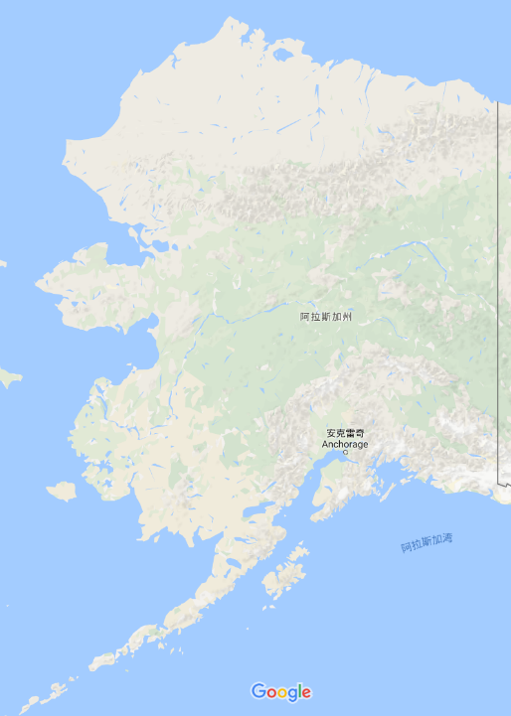

Slide 13
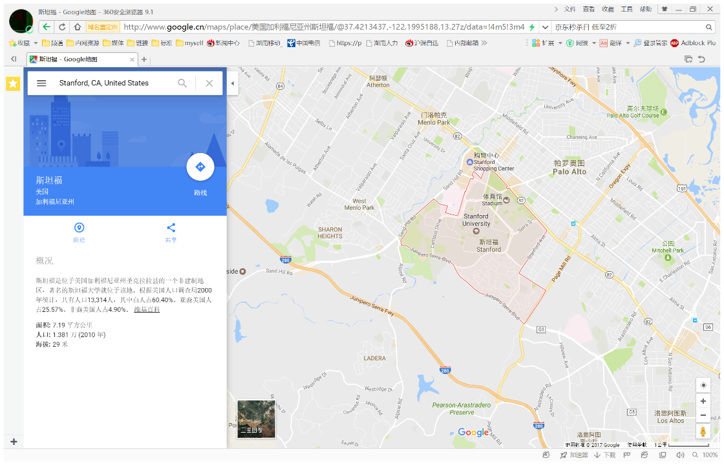

Slide 14
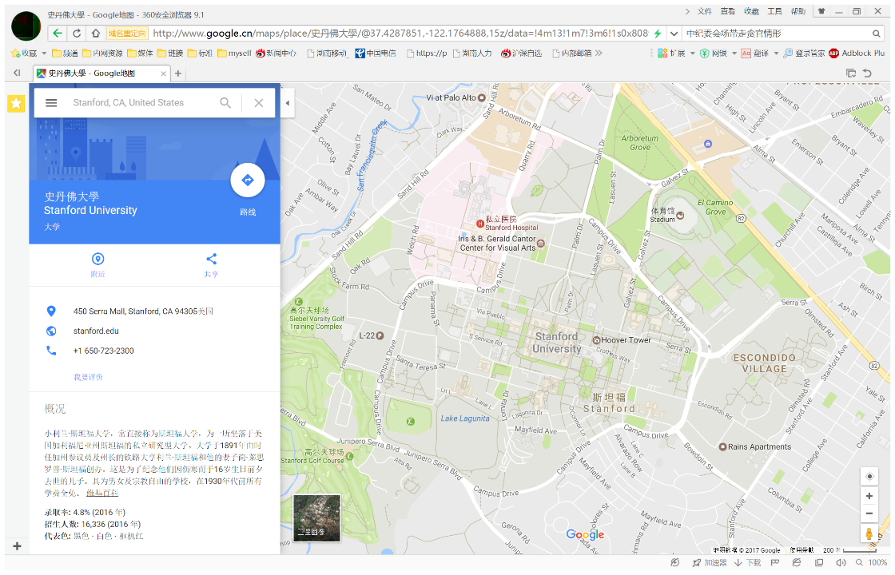

Slide 15
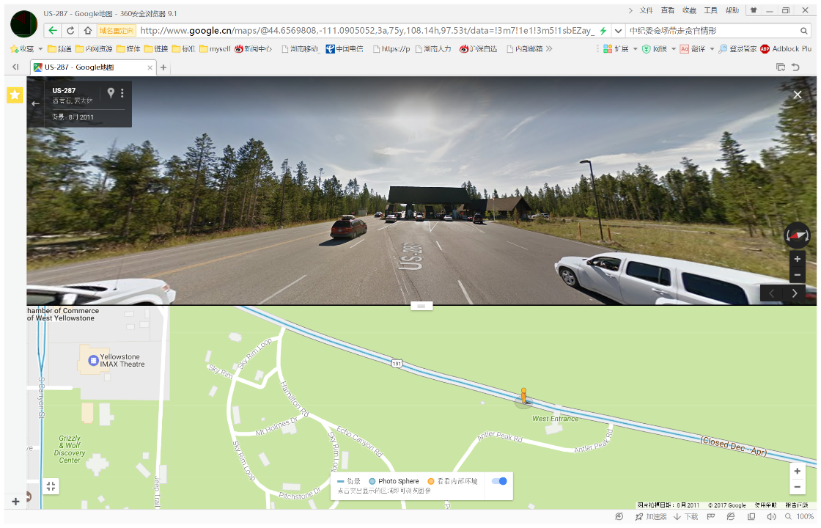

Slide 16
周末安排 & 第17周计划
其它课程的作业都已经完成。除了流体力学还有一个分组汇报外，可以全身心投入到期末考试的复习当中。

Slide 17
下周视频会议：6月16日晚8点
第17周 6月16日 周五
第18周 6月24日 周六
第19周 6月30日 周五
第20周 7月9日 周日

Slide 18
下周见~
SEE YOU NEXT WEEK

